Slide 1



2-3
احل المسألة
أمثلها
أ.أحـمـد الأحـمـدي @ahmad9963

Slide 2
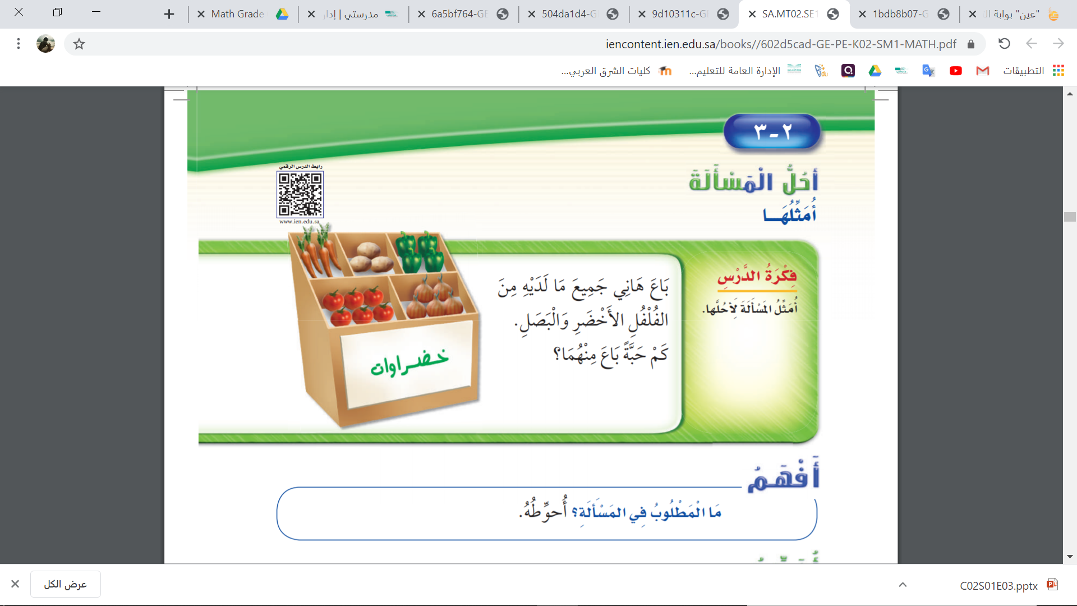
فكرة الدرس
أمثل المسألة لأحلها

Slide 3
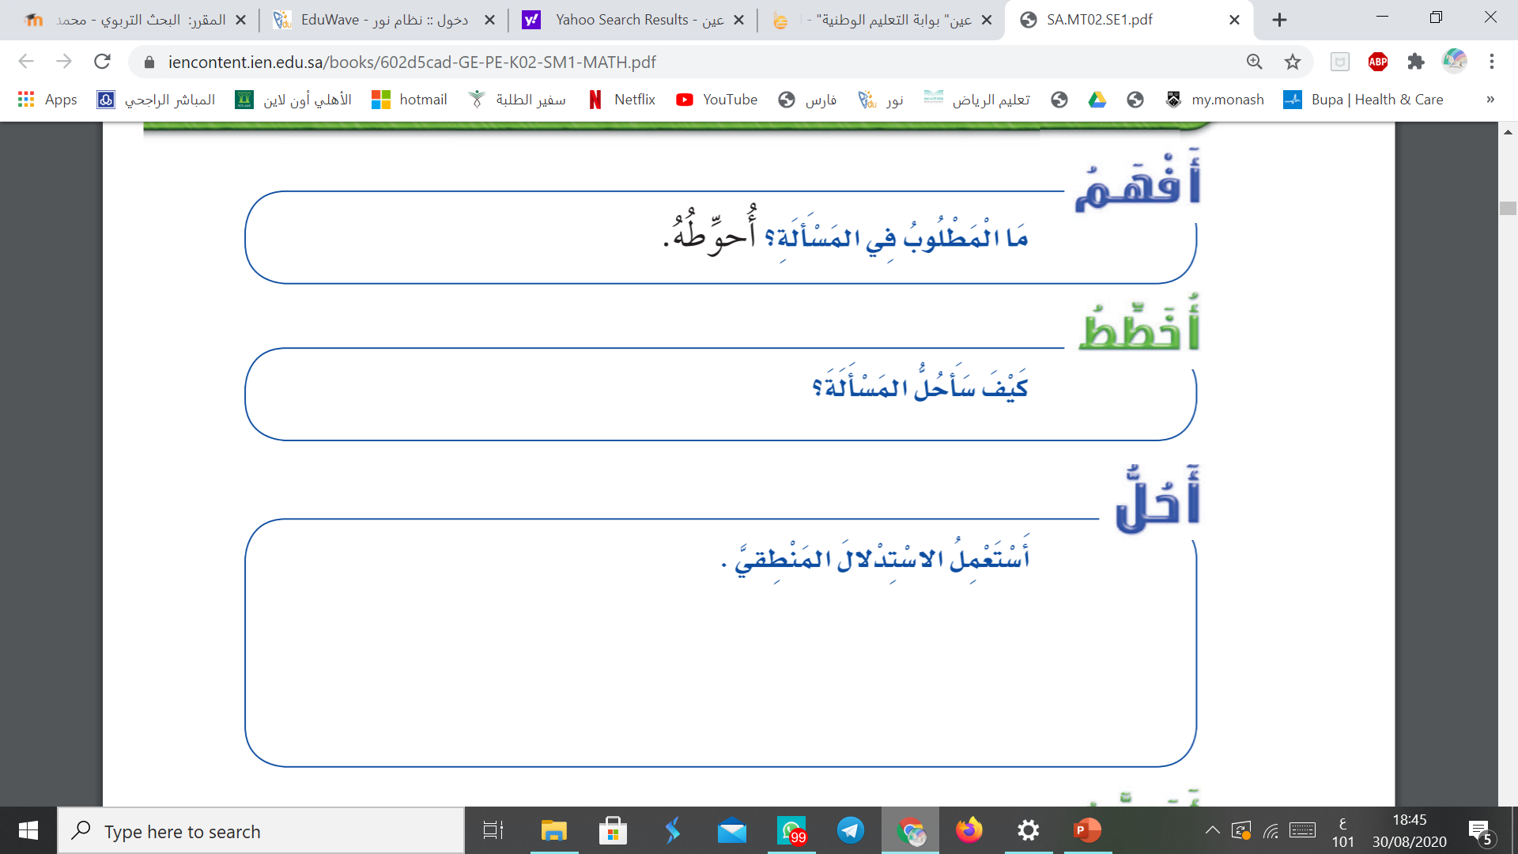

Slide 4
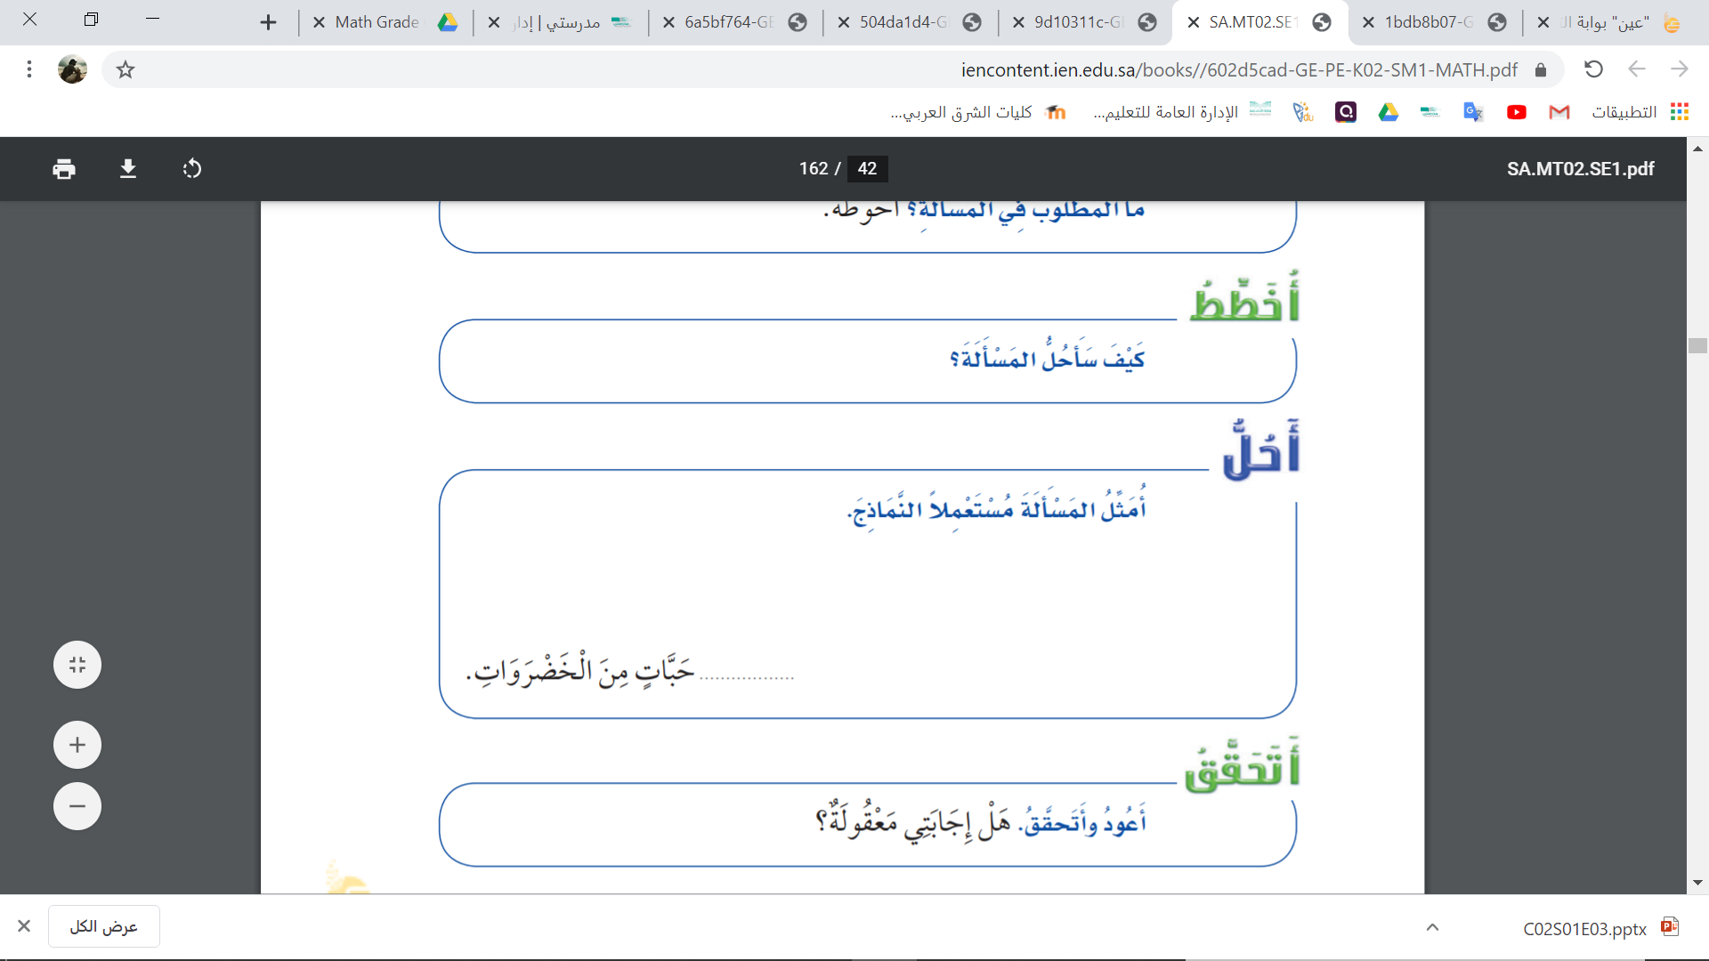
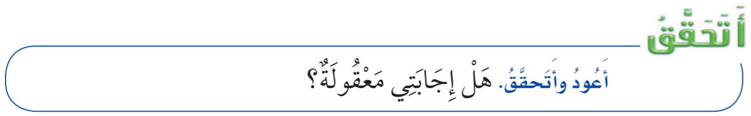

Slide 5





Slide 6



